Slide 1
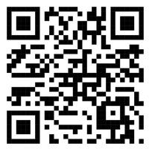






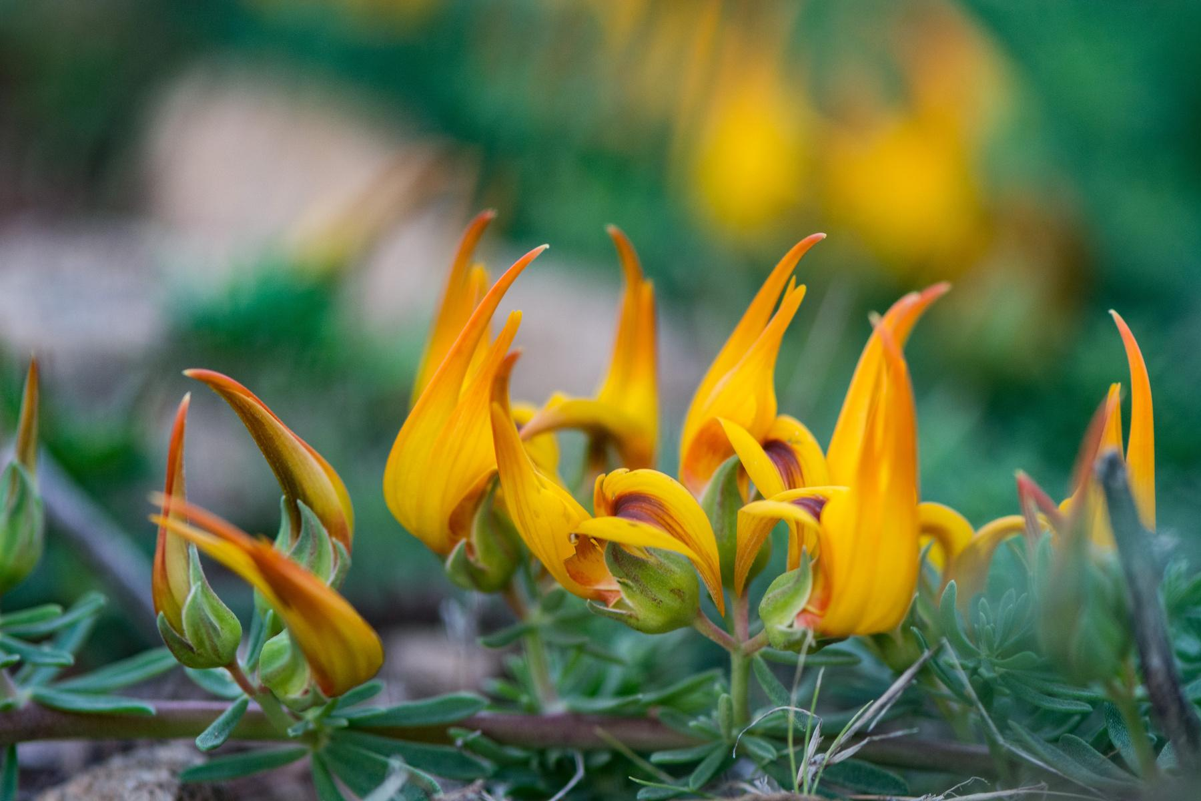
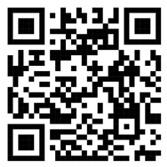


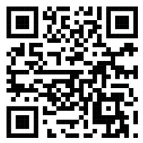


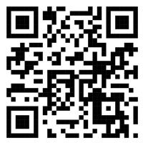
V BIOMARATÓN DE FLORA ESPAÑOLA
Título de la Actividad
DÍA Y FECHA DE LA ACTIVIDAD
www.biomaratonflora.com
@biomaraton_de_flora_espanola
¡Únete al proyecto en iNaturalist!
biomaratonflora@gmail.com
@biomaratonflora.bsky.social
@biomaraton
¿Qué es el Biomaratón?
🌿 Un evento de participación ciudadana para descubrir la naturaleza que te rodea y enamorarte del mundo vegetal. Únete a cualquiera de las actividades gratuitas en tu región 🌱💚 ¡No te lo pierdas!
Visita la página web
del Biomaratón
Descripción de la actividad
Lugar y hora de la actividad
Ubicación o dirección
Breve explicación de la excursión, ruta, charla...
Añade si tienes unas foto descriptiva de la actividad (opcional)
Inscríbete aquí:
Teléfono, enlace o QR para inscribirse en la actividad
Logo/s de los organizadores de la actividad
Patrocinado por:
¿Te gusta la botánica? ¡Hazte socio!
Ayuda a conservar la biodiversidad vegetal ¡Hazte socio!
SEBiCoP

